Slide 1

Морфемика как раздел науки о русском языке
Что считать морфемой, как доказать морфемный разбор и где границы этого раздела лингвистики — чёткие правила без лишних отступлений.
РУССКИЙ ЯЗЫК
МОРФЕМИКА
Сайфудинова Динора Михайловна

Slide 2
Морфемика отвечает на один вопрос
Что изучает морфемика?
Два ключевых вопроса раздела
Морфемика как самостоятельный раздел науки о языке изучает наименьшую значимую единицу слова — морфему. Это не просто технический «срез» слова на части, а осмысленный анализ, в котором каждая выделенная часть несёт собственное значение.
1
Что является морфемой?
Что в слове считается наименьшей значимой единицей и по каким критериям она выделяется.
2
Как морфемный состав связан со значением?
Как структура слова определяет его лексическое и грамматическое значение.

Slide 3
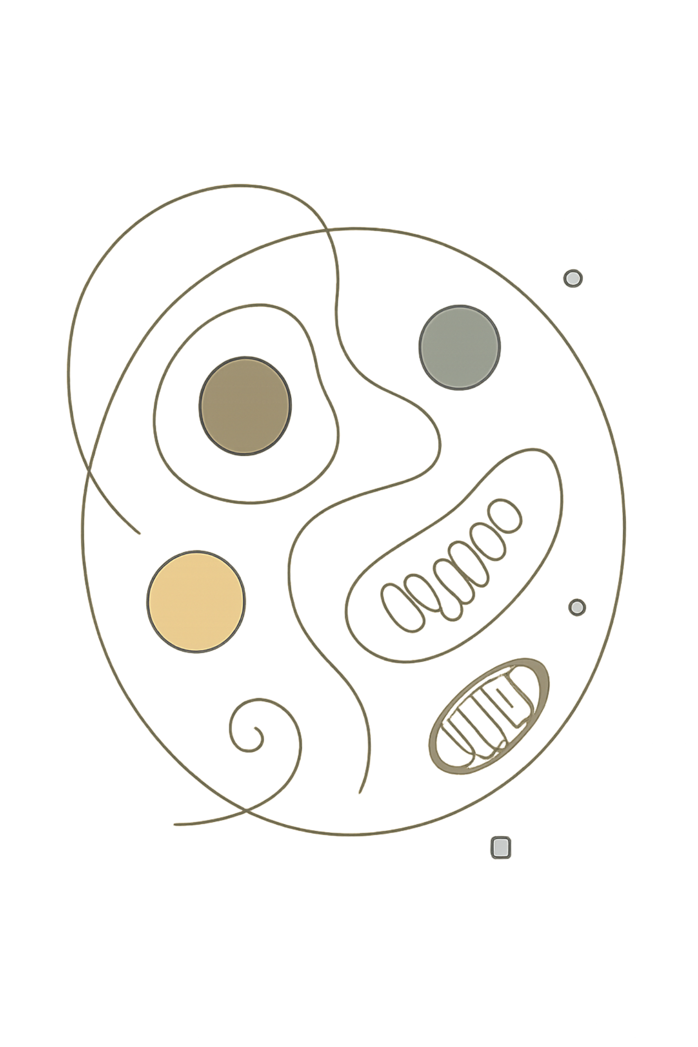

Морфема: «клетка» слова
Морфема — это основная структурная единица строения слова, его минимальный значимый элемент. Подобно тому, как клетка является наименьшей единицей живого организма, морфема — наименьшая «живая» часть слова, обладающая самостоятельной функцией и значением.
Морфема значима
Морфема неделима
Разбор объясняет смысл
Каждая морфема несёт либо лексическое, либо грамматическое значение — бессмысленных морфем не бывает.
Морфему нельзя разделить на более мелкие значимые части — это её ключевой критерий минимальности.
Правильный морфемный анализ не просто «нарезает» слово — он объясняет значение через состав.
Морфемный разбор должен давать смысл, а не только формальную «нарезку» на части.

Slide 4
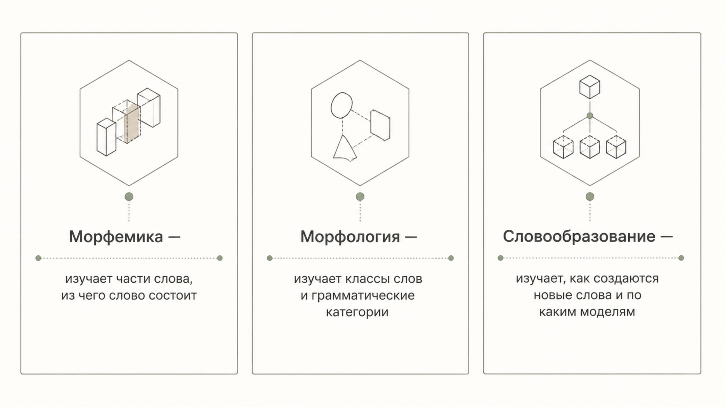
Где заканчивается морфемика и начинается другое
Морфемика чётко разграничивается с соседними лингвистическими разделами. Понимание этих границ — ключевое условие грамотного анализа.
Морфемика фиксирует состав уже существующего слова. Словообразование объясняет процесс создания нового слова. Морфология занимается грамматическими категориями и классами слов. Смешивать эти разделы при анализе — методическая ошибка.

Slide 5
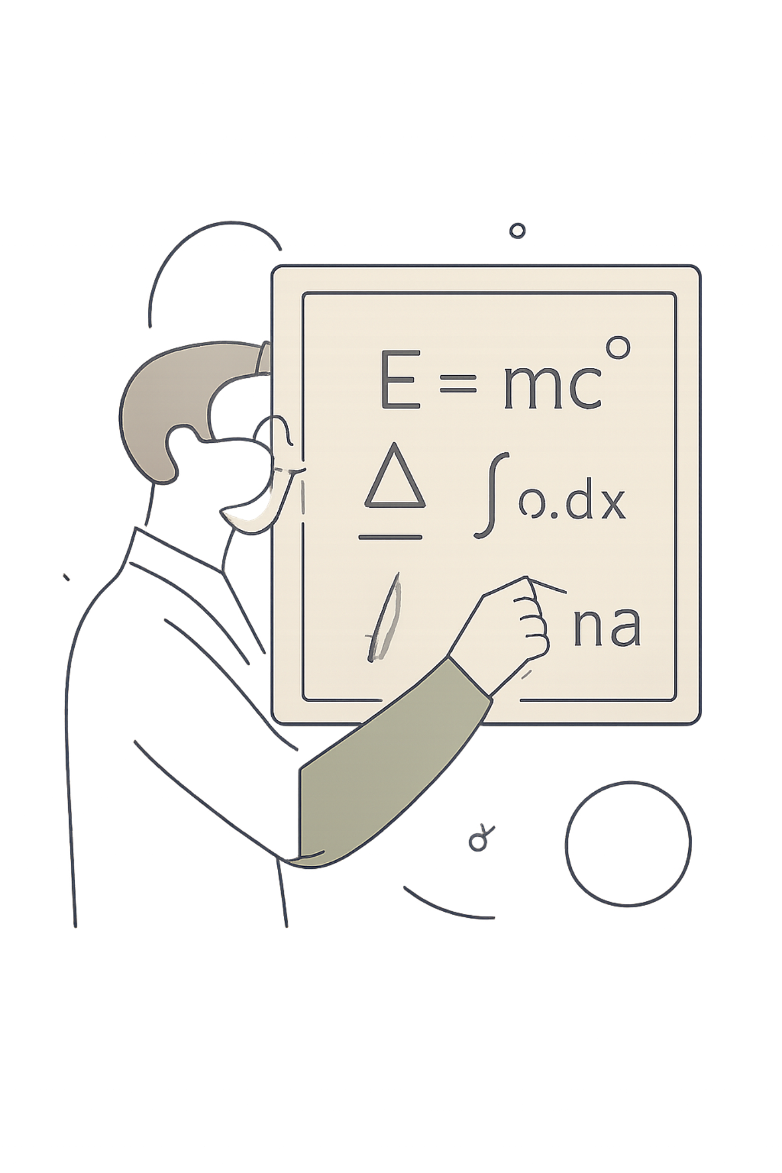
Как оформлялось учение: ключевые идеи
1
Бодуэн де Куртенэ
Введено само понятие «морфема» — выделена наименьшая значимая единица языка. Именно он разграничил звук и значимую единицу.
2
Ранние грамматики
Морфемика долгое время оставалась внутри более широких разделов — самостоятельного статуса не имела, изучалась в рамках грамматики.
3
Морфологическая теория
Подчёркнуто взаимодействие лексического и грамматического значения в слове — подготовлена почва для полноценного морфемного анализа.
4
Фортунатов
Разграничены словоизменение и словообразование — морфемика получила возможность работать с производностью и структурой отдельно.

Slide 6
Второй узел: лексическое и грамматическое значение в слове
Суть теоретического сдвига
Что это дало морфемике
В морфологической теории было особо подчёркнуто, что слово — не просто носитель одного флексионного показателя, а единство лексического и грамматического значений. Это означало, что формальный анализ одних окончаний недостаточен.
Следствием стало требование анализировать смысловые связи между частями слова — не только фиксировать формальные показатели, но и объяснять, как части слова участвуют в формировании общего значения.
Морфемика вышла за рамки чисто формального описания
Разбор стал требовать обоснования через значение
Появился принцип: структура объясняет смысл
Граница между «формой» и «содержанием» морфемы осмыслена

Slide 7

Разделение словоизменения и словообразования
Ф. Ф. Фортунатов провёл принципиальное разграничение: словоизменение — это изменение одного и того же слова по формам (падежам, числам, временам), а словообразование — создание нового слова с новым лексическим значением.
Словоизменение
Стол → стола → столу → столом. Одно слово, разные формы. Меняются флексии, лексическое значение остаётся тем же.
Словообразование
Стол → столик → столовый → столоначальник. Новые слова с новыми значениями. Морфемика фиксирует состав каждого из них.
Для морфемики это разграничение принципиально: она работает с морфемной структурой и производностью конкретного слова, а не с парадигмой форм или механизмом порождения новых слов.

Slide 8

Как морфемика доказывает разбор: метод «значение → структура»
Шаг 1. Установить значение слова
Шаг 2. Найти словообразовательные связи
Прежде чем выделять морфемы, нужно понять, что слово означает и к какой части речи относится. Значение определяет структуру.
Морфема «видна» там, где есть производность: если слово образовано от другого, граница между производящей основой и аффиксом — граница морфем.
Шаг 3. Разграничить морфемный состав и процесс словообразования
Шаг 4. Проверить каждую морфему через значение
Морфемный состав — это итоговая структура слова. Словообразование — процесс, как слово было создано. Это разные объекты анализа.
Каждая выделенная часть должна иметь самостоятельное значение и подтверждаться другими словами с той же морфемой.

Slide 9
Морфонология: почему чередования не игнорируются
Что такое морфонологические чередования
Правило для морфемного разбора
Морфонология изучает чередования звуков на стыке морфем. Эти чередования выполняют морфологическую функцию: они сигнализируют о границе морфем или об изменении грамматической формы.
Примеры: рука → ручка (к/ч), писать → пишу (с/ш), друг → друзья (г/з). Звуковая оболочка морфемы меняется, но её роль в слове сохраняется.
При разборе необходимо учитывать:
Чередование не уничтожает морфему — это лишь изменение её фонетической формы
Морфема сохраняет ту же морфологическую роль, что и в «базовой» форме
Варианты одной морфемы называются алломорфами
Игнорировать чередования при разборе — значит допускать ошибку

Slide 10





Итоговые правила морфемного анализа
Четыре правила, которые составляют ядро морфемики как раздела науки о русском языке.
Правило 1. Морфема — значимая единица
Правило 2. Разграничивай разделы
Морфема — наименьшая значимая часть слова. Разбор обязан объяснять смысл, а не только формально делить слово на части.
Морфемика — части слова. Морфология — категории слов. Словообразование — создание новых слов. Смешивать эти уровни анализа недопустимо.
Правило 3. Доказывай производностью
Правило 4. Учитывай чередования
Морфемный состав обоснован там, где есть словообразовательная цепь. Связи между словами — главное доказательство выделения морфемы.
Изменение фонетической оболочки морфемы (алломорфы) не отменяет её роли. Чередования — часть морфемного анализа, а не исключение из него.
Грамотный морфемный анализ всегда идёт от значения к структуре, а не наоборот.

